Slide 1

PENGENDALIAN GRATIFIKASI
Inspektur I
Itjen Kemendikbud
SUTOYO

Slide 2


Slide 3
DASAR HUKUM
Undang-Undang Nomor 31 Tahun 1999 juncto Undang-Undang Nomor 20 Tahun 2001 tentang Tindak Pidana Korupsi (pasal 12B dan 12C).
Peraturan Menteri Pendidikan dan Kebudayaan Nomor 29 Tahun 2019 tentang Pengendalian Gratifikasi di Lingkungan Kementerian Pendidikan dan Kebudayaan

Slide 4
AGAMA
BUDAYA
PERGAULAN
ETIKA
PRAKTEK PEMBERIAN ADALAH NETRAL DAN WAJAR

Slide 5
GRATIFIKASI
“Pemberian dalam arti luas…”
Uang /setara Uang /
setara Uang
Pinjaman tanpa Bunga
Komisi
Barangng /
setara Uang
Rabat/Diskon /
setara Uang
Pengobatan Cuma2
Tiket Perjalanan
Perjalanan Wisata

Slide 6
GRATIFIKASI
“Pemberian dalam arti luas…”
Fasilitas Penginapan
dan fasilitas lainnya…

Slide 7
KATEGORI GRATIFIKASI
(Pasal 3 Permendikbud 29/2019)
Gratifikasi yang wajib dilaporkan
Gratifikasi yang tidak wajib dilaporkan

Slide 8
GRATIFIKASI YANG WAJIB DILAPORKAN
Gratifikasi yang berhubungan dengan jabatan
Gratifikasi dalam rangka mempengaruhi kebijakan/keputusan/ perlakuan pemangku kewenangan termasuk yang memiliki benturan kepentingan;
Gratifikasi dalam rangka kunjungan dinas
Gratifikasi dalam proses penerimaan/promosi/mutasi
pejabat atau pegawai.

Slide 9
GRATIFIKASI YANG TIDAK WAJIB DILAPORKAN
Karena hubungan keluarga, sepanjang tidak memiliki konflik kepentingan.
Penyelenggaraan pernikahan, kelahiran, aqiqah, baptis, khitanan, dan potong gigi, atau upacara adat/agama lain paling banyak Rp1.000.000,00.
Terkait Musibah atau Bencana paling banyak Rp1.000.000,00;
Sesama Pegawai pada pisah sambut, pensiun, promosi, dan ulang tahun (tidak berbentuk uang) paling banyak Rp300.000,00 dengan total pemberian Rp1.000.000,00 dalam 1 th dari pemberi yang sama;
Sesama rekan kerja paling banyak (tidak dalam bentuk uang) Rp200.000,00 dengan total pemberian Rp1.000.000,00 dalam 1 (satu) tahun dari pemberi yang sama;
Hidangan atau sajian yang Berlaku Umum;

Slide 10
GRATIFIKASI YANG TIDAK WAJIB DILAPORKAN
Prestasi akademis atau non akademis yang diikuti dengan menggunakan biaya sendiri seperti kejuaraan, perlombaan atau kompetisi tidak terkait kedinasan;
Keuntungan atau bunga dari penempatan dana, investasi atau kepemilikan saham pribadi yang Berlaku Umum;
Manfaat bagi seluruh peserta koperasi atau organisasi pegawai berdasarkan keanggotaan yang Berlaku Umum;
Seminar kit yang berbentuk seperangkat modul dan alat tulis serta sertifikat yang diperoleh dari kegiatan resmi kedinasan seperti rapat, seminar, workshop, konferensi, pelatihan, atau kegiatan lain sejenis yang Berlaku Umum;
Penerimaan hadiah, beasiswa atau tunjangan baik berupa uang atau barang yang ada kaitannya dengan peningkatan prestasi kerja yang diberikan oleh Pemerintah atau pihak lain sesuai dengan peraturan perundang-undangan yang berlaku;
Diperoleh dari kompensasi atas profesi diluar kedinasan, yang tidak terkait dengan tupoksi dari pejabat/pegawai, tidak memiliki konflik kepentingan dan tidak melanggar aturan internal instansi pegawai/kode etik;

Slide 11

MATRIK UJI GRATIFIKASI “PROVE IT”
P | Purpose | atau tujuan “apakah tujuan pemberian ini?”
R | Rules | atau aturan “Bagaimanakah aturan perundangan mengatur tentang gratifikasi?”
O | Openess | atau keterbukaan “Bagaimana substansi keterbukaan pemberian tersebut? Apakah hadiah diberikan secara sembunyi-sembunyi atau di depan umum
V | Value | atau nilai “Berapa nilai dari gratifikasi tersebut? Jika gratifikasi memiliki nilai yang cukup tinggi maka sebaiknya Pn/PN bersikap lebih berhati-hati dan menolak pemberian tersebut.
E | Ethics | atau etika ”Apakah nilai moral pribadi anda memperbolehkan penerimaan hadiah tersebut?”
I | Identity | atau identitas pemberi “Apakah pemberi memiliki hubungan jabatan, calon rekanan, atau rekanan instansi?”
T | Timing | atau waktu pemberian “Apakah pemberian gratifikasi berhubungan dengan pengambilan keputusan, pelayanan atau perijinan?”

Slide 12
SIKAP TERHADAP GRATIFIKASI
Terima dan laporkan (Pasal 16 UU 30/2002)
Tolak

Slide 13
GRATIFIKASI MASUK TINDAK PIDANA KORUPSI/DIANGGAP SUAP
(Pasal 12B dan12C UU No 20 2001 Tipikor)
Penerimanya Pegawai Negeri/Penyelenggara negara.
Berhubungan dengan jabatan dan berlawanan dengan tugas dan kewajiban
Tidak dilaporkan ke KPK dalam waktu 30 hari sejak diterima

Slide 14


Slide 15


APA ITU PPG ?
Program Pengendalian Gratifikasi adalah
Serangkaian kegiatan yang berkesinambungan dengan peran serta aktif organisasi mitra bersama Komisi Pemberantasan Korupsi (KPK) untuk mengendalikan gratifikasi

Slide 16
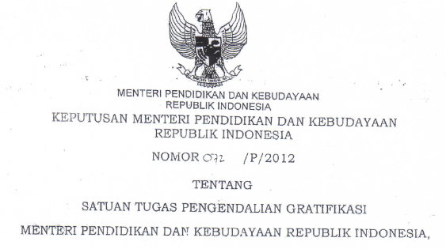
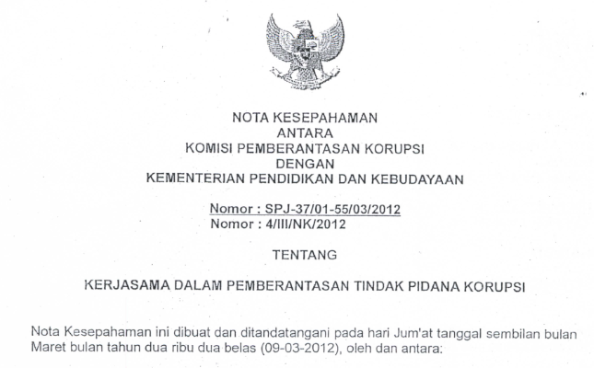
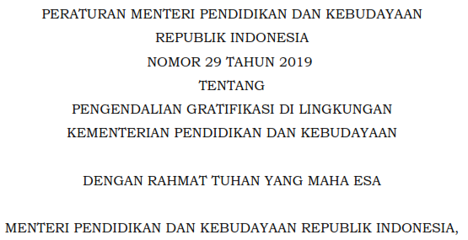
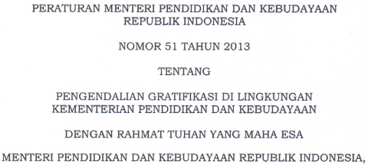
PROGRAM PENGENDALIAN GRATIFIKASI KEMENDIKBUD
MoU KPK Tahun 2012
Keputusan Mendikbud ttg Satgas UPG
Permendikbud ttg UPG
Permendikbud ttg UPG
KEMENDIKBUD
BERINTEGRITAS BEBAS DARI KKN
LAYANAN PUBLIK YG PRIMA

Slide 17
TUGAS UNIT PENGENDALIAN GRATIFIKASI
Menyiapkan perangkat aturan terkait pengendalian gratifikasi;
Desiminasi/Sosialisasi ketentuan pengendalian gratifikasi kepada internal instansi;
Memberikan konsultansi terkait pengendalian gratifikasi
Menerima pelaporan & memproses laporan penerimaan gratifikasi;
Melakukan koordinasi, konsultansi dengan KPK;
Melaporkan perkembangan pengendalian gratifikasi kepada Pimpinan instansi.
Monitoring & evaluasi atas pelaksanaan pengendalian gratifikasi;

Slide 18
LAPORAN GRATIFIKASI

Slide 19
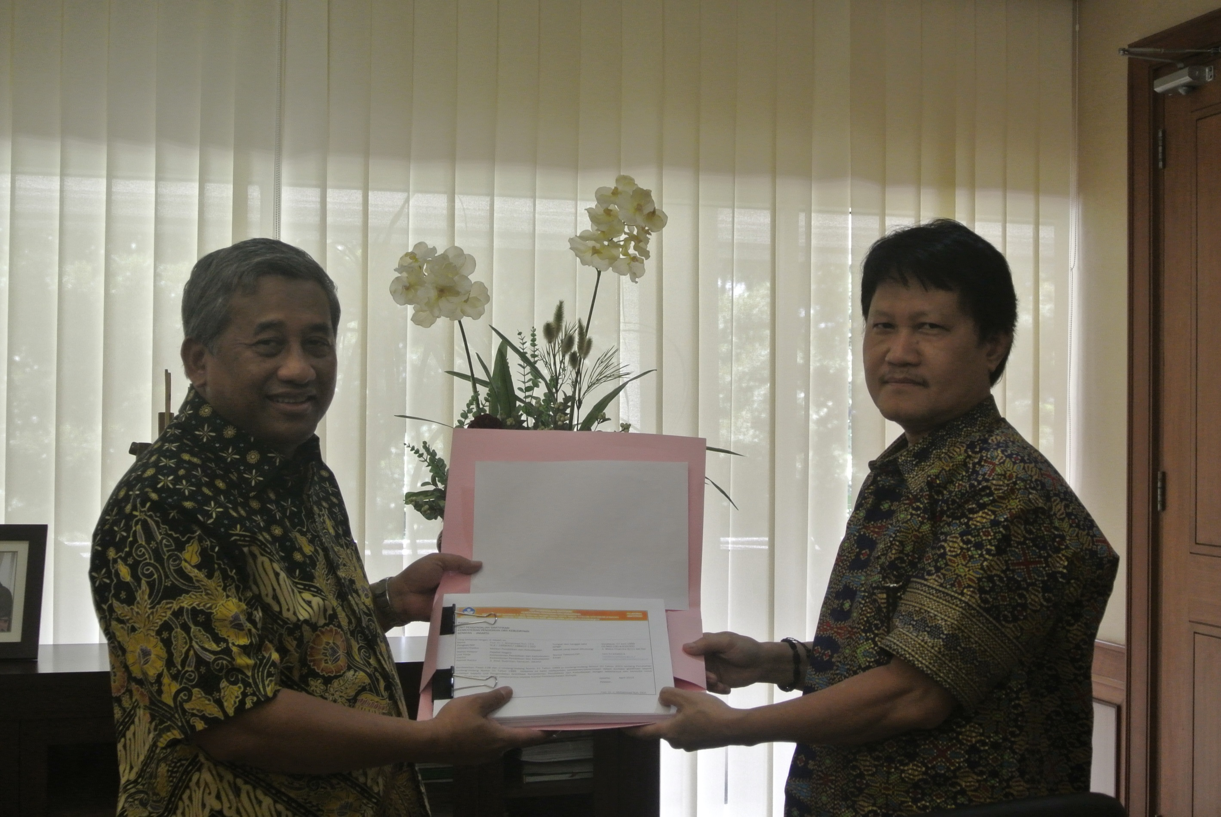
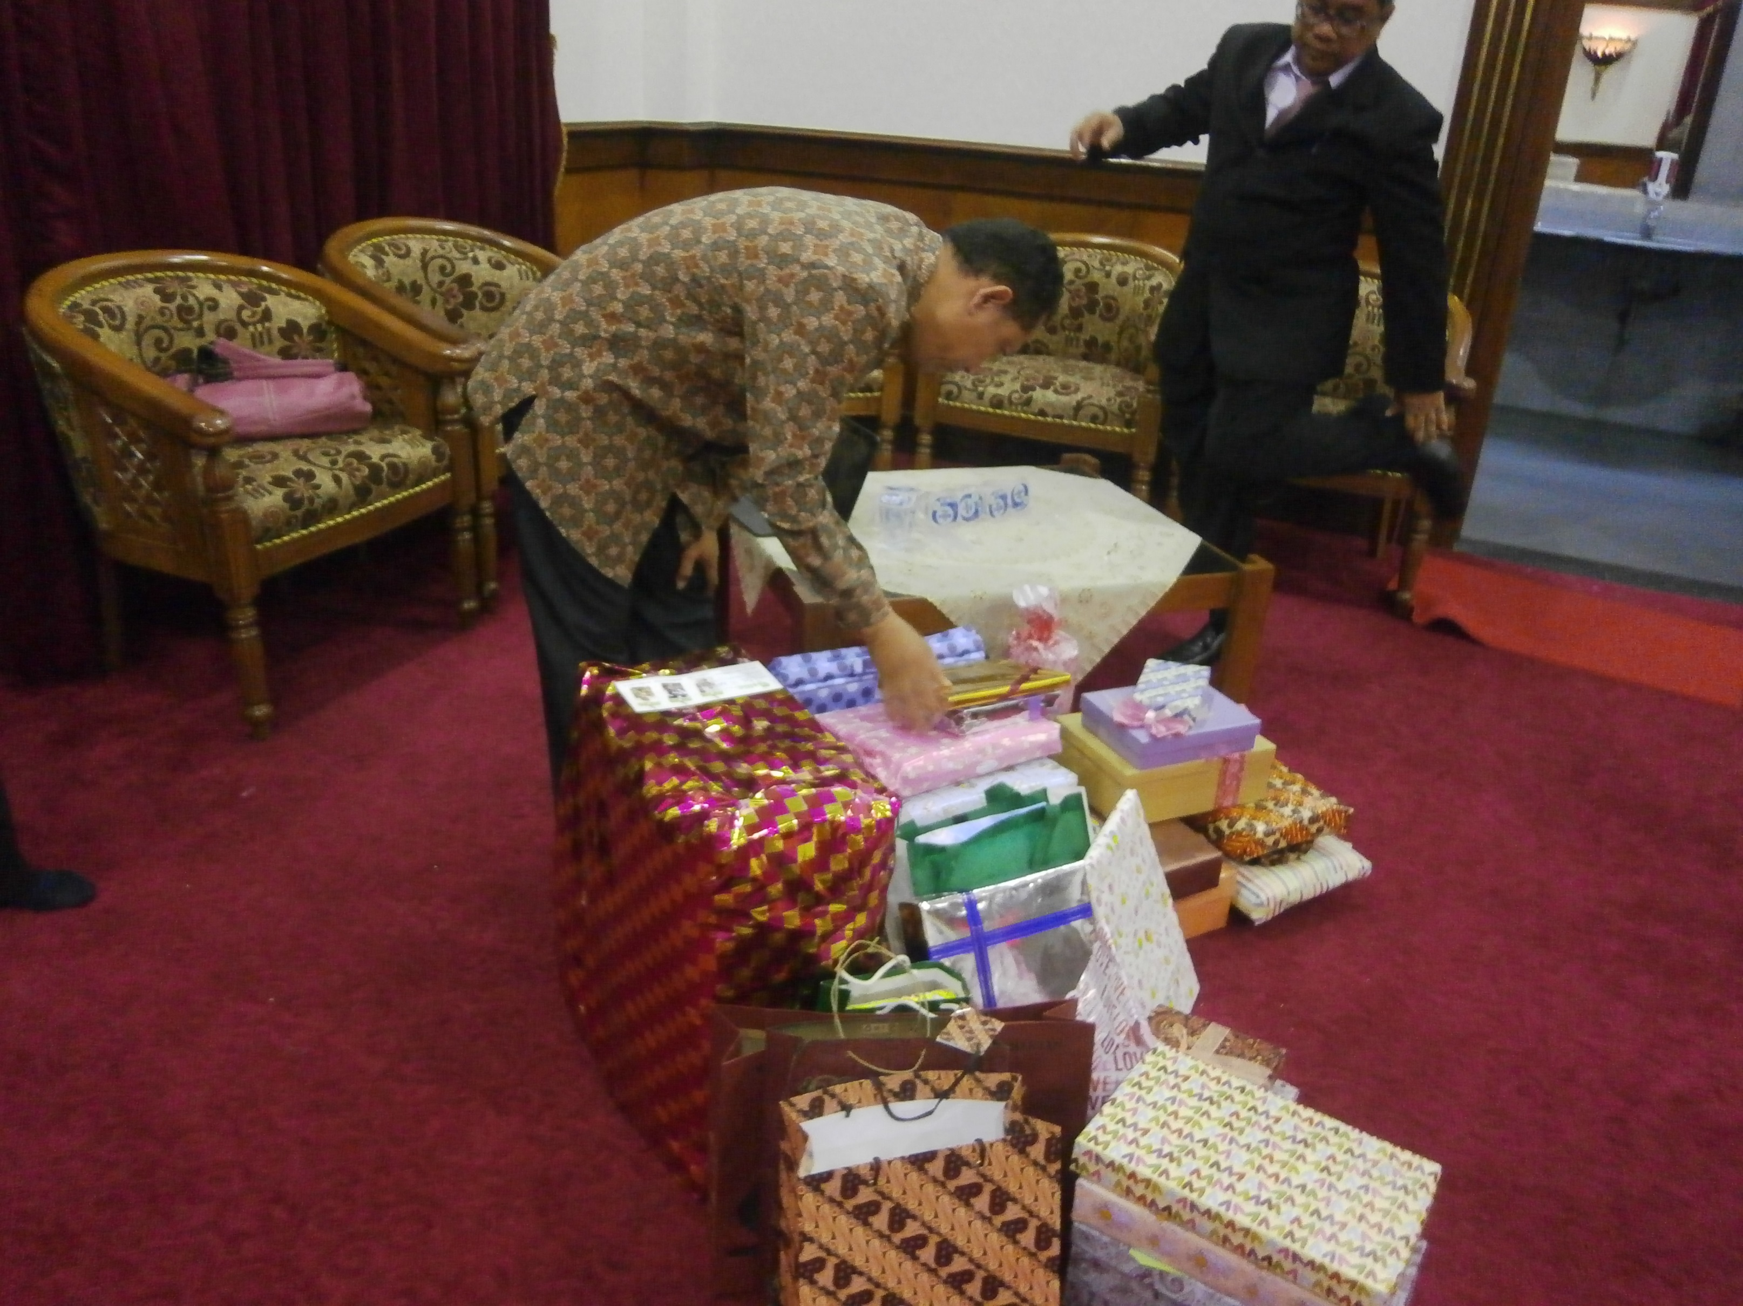
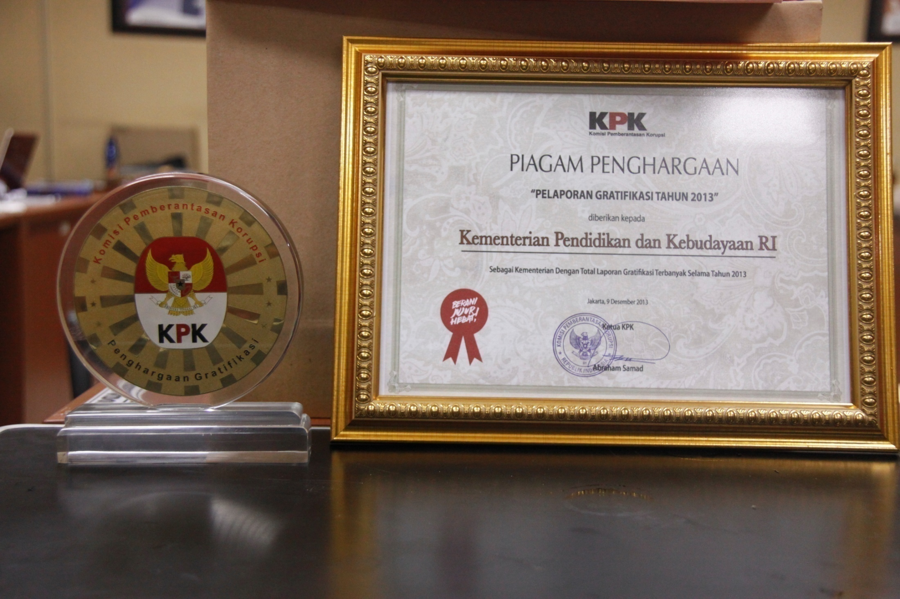
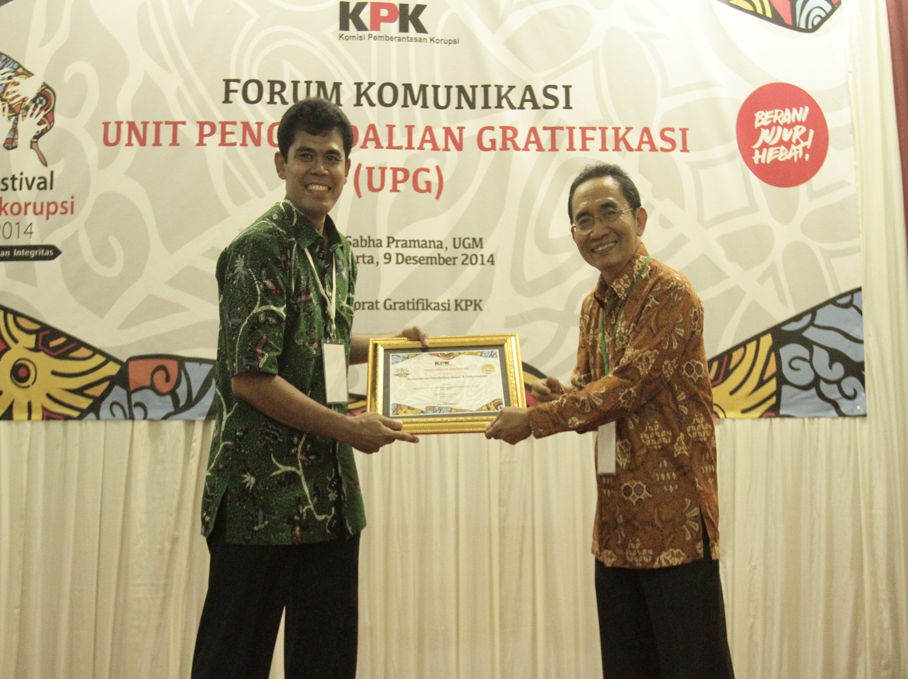
Mendikbud (Muhammad Nuh) melaporkan Gratifikasi Pesta Pernikahan Putrinya
UPG Kemendikbud Mendapat Penghargaan dari KPK

Slide 20
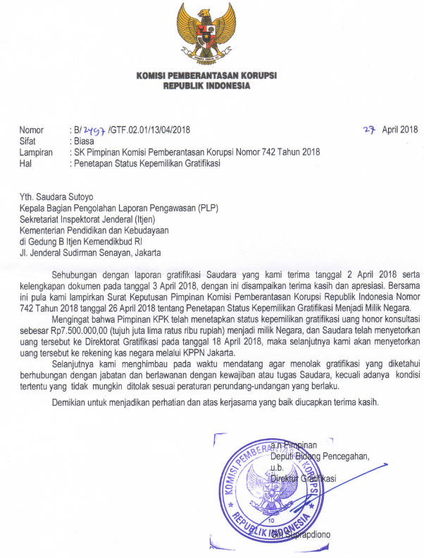
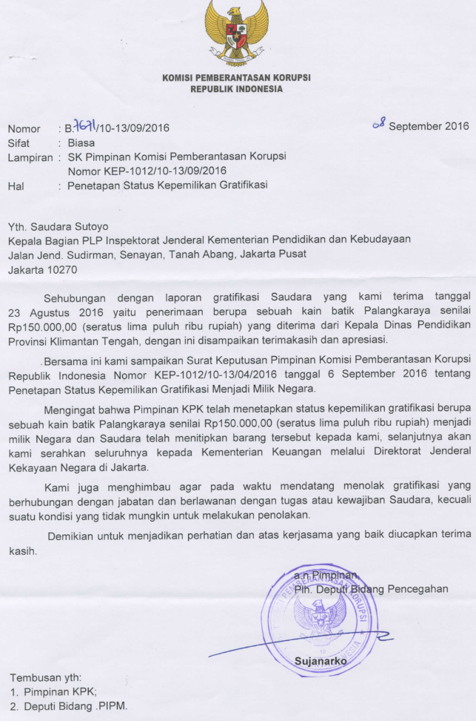
Contoh SK Penetapan Gratifikasi dari KPK

Slide 21
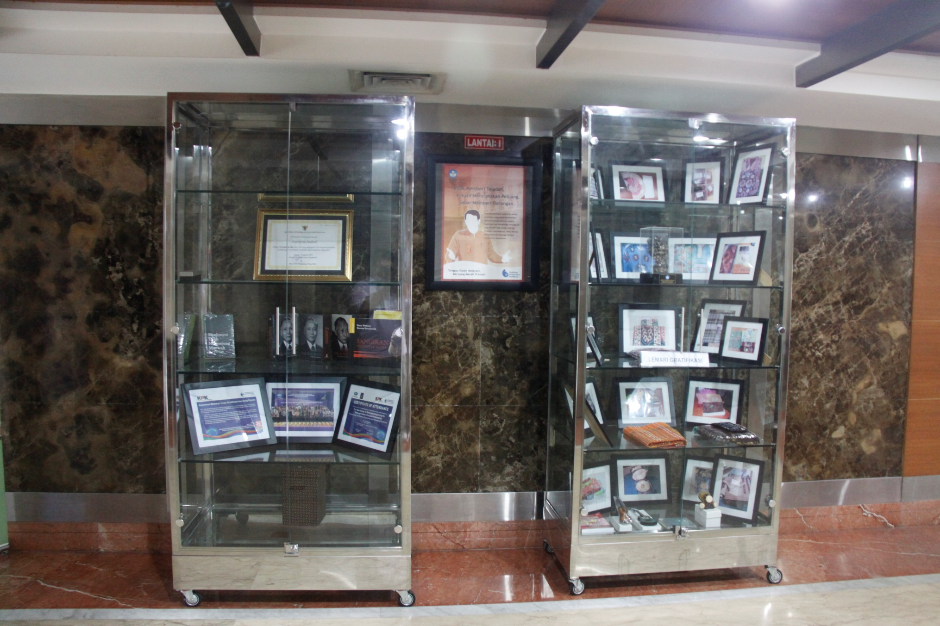
Lemari Gratifikasi

Slide 22
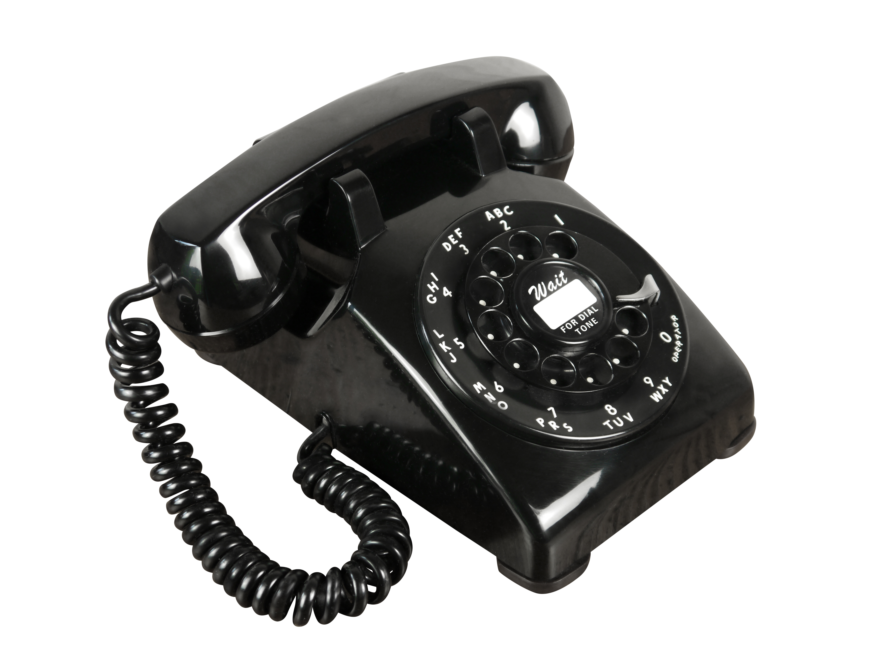

PELAPORAN/KONSULTASI GRATIFIKASI
upg@kemdikbud.go.id
021-5737104
021-5737125

Slide 23





